Slide 1

南京航空航天大学 Nanjing University of Aeronautics and Astronautics
室内环境下四旋翼视觉惯性融合定位导航研究
Notes:
各位老师、同学，大家好！这是我的硕士学位论文开题答辩，我的论文题目是：复杂环境下四旋翼多源传感器融合位姿估计研究。我的指导教师是史志伟教授。

Slide 2
论文大纲
PAPER PIPELINE
南京航空航天大学
二、基于VIO的典型四旋翼定位方法对比分析
2.1 基于EKF的松耦合和紧耦合VIO
2.2 基于因子图优化的紧耦合VIO
2.3 视觉短时失效下典型VIO的定位结果分析
四、四旋翼轨迹规划与跟踪控制研究
4.1 基于EGO-PLANNER的轨迹规划算法
4.2 基于PID 的轨迹跟踪控制方法
4.3 基于微分平坦的轨迹跟踪控制方法
三、基于深度学习和IMU的四旋翼短时位姿预测
3.1 四旋翼视觉惯性位姿估计可观测性分析
3.2 仿真数据集及神经网络模型
3.3 四旋翼短时位姿预测及精度评估
五、视觉短时失效下四旋翼定位导航仿真与实验
5.1 仿真环境与实验设备
5.2 四旋翼轨迹规划与跟踪控制仿真
5.3 四旋翼轨迹规划与跟踪控制实验验证
2
Notes:
这是我的研究计划。

Slide 3
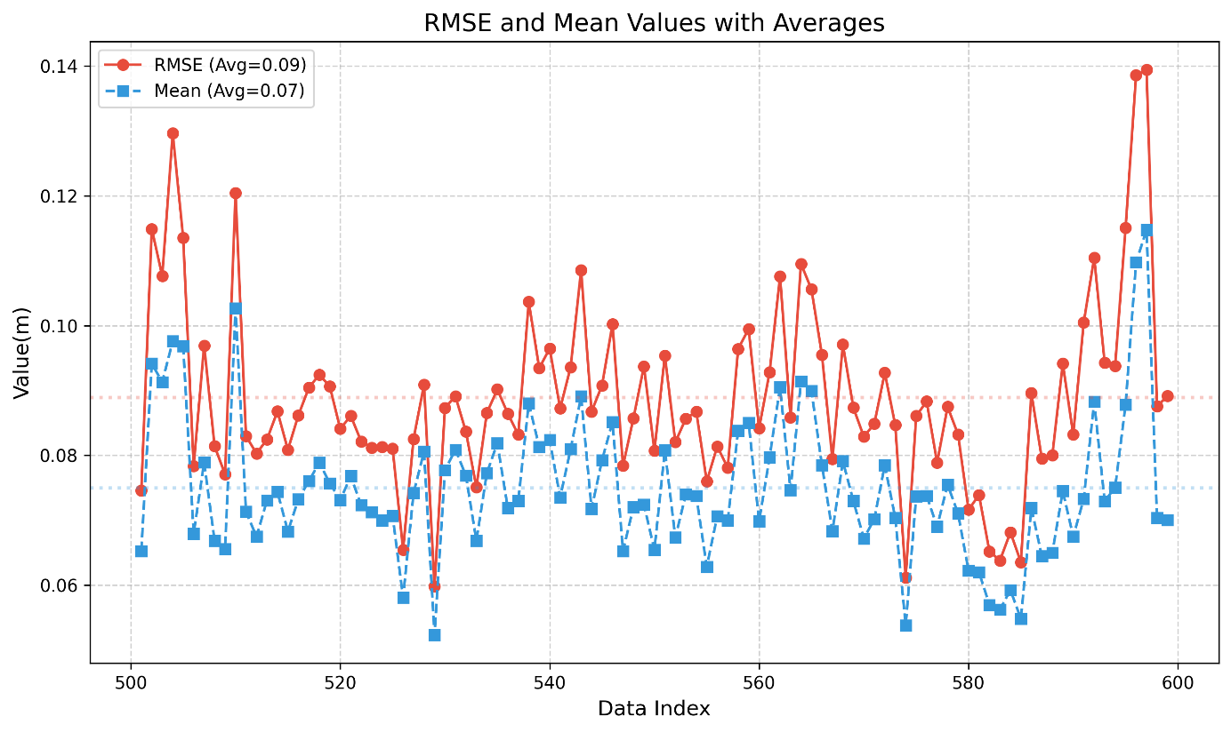
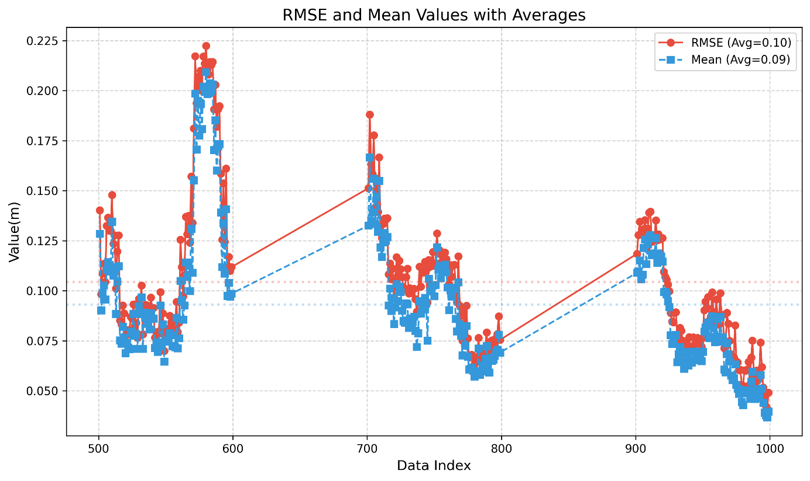
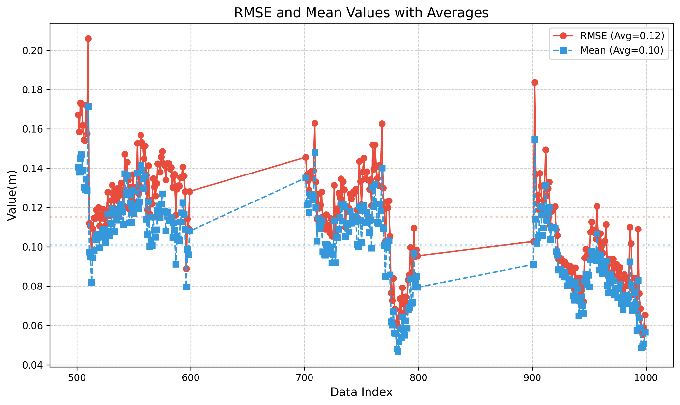
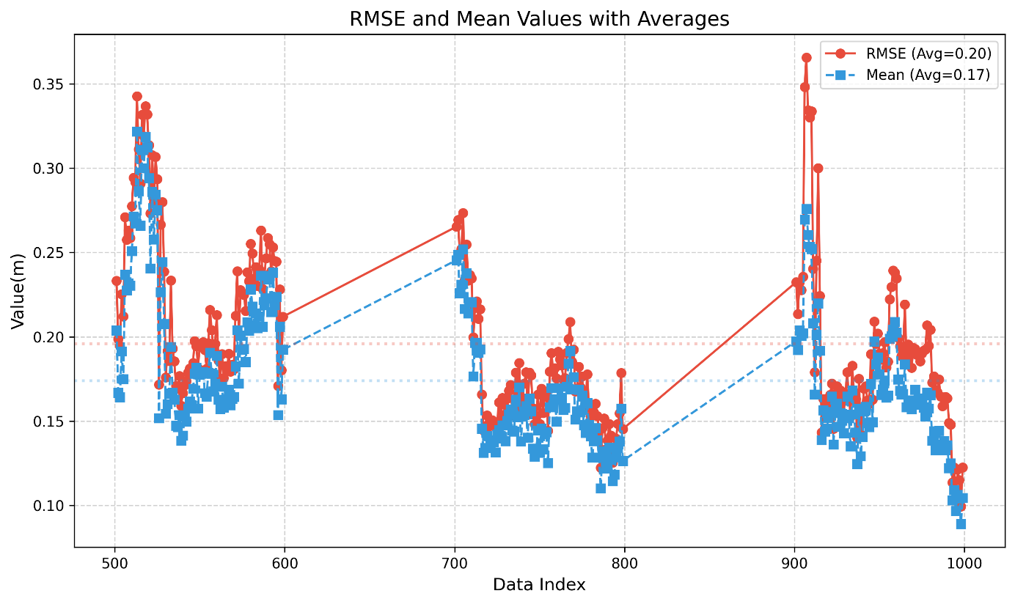

Slide 4
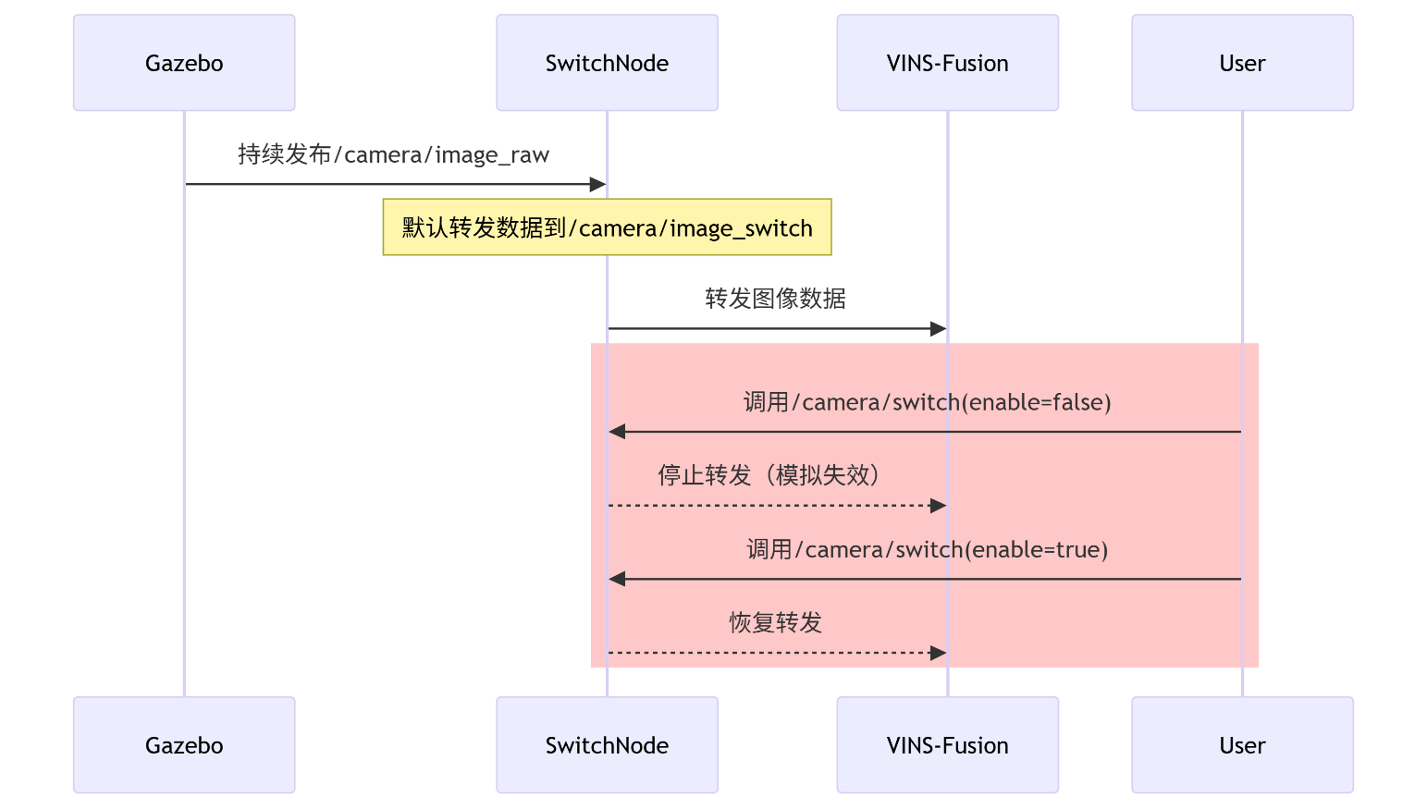
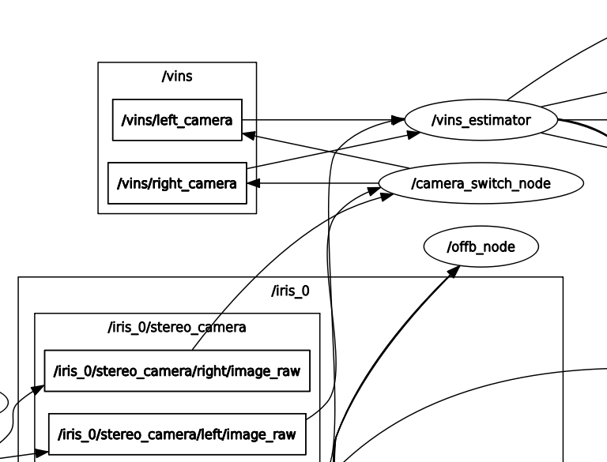

Slide 5
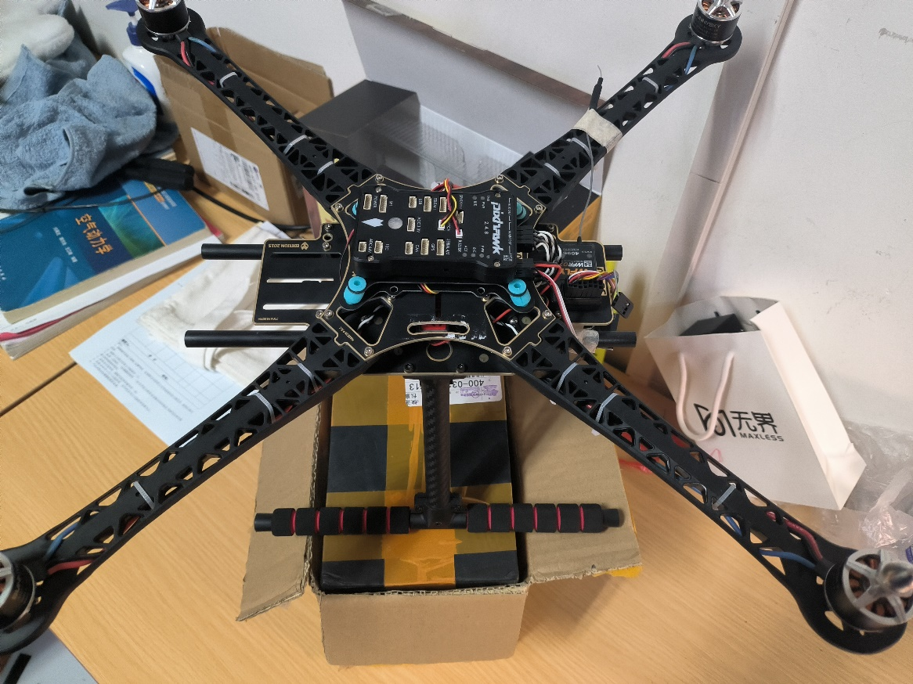
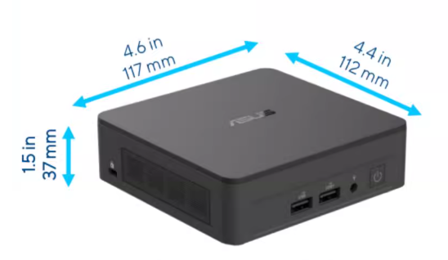
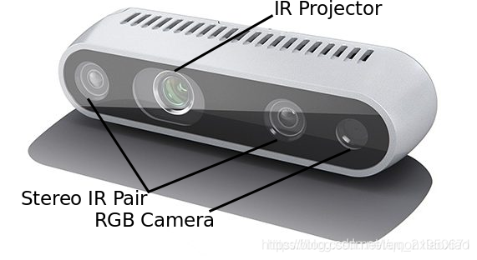
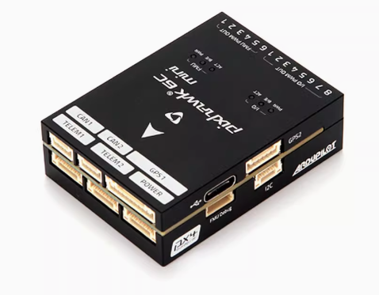







INTER NUC
RealSense D435i
类别 | 型号 | 单价
机载电脑 | INTER NUC | 2899
双目相机 | RealSense D435i | 2450
飞控 | Pix mini 6C | 699
内存条 | 三星 DDR4 16G | 212
固态硬盘 | 500G M.2固态硬盘 | 259
Pix mini 6C
6519

Slide 6
ROS
Gazebo
VIO
Image_data
Pose
IMU_data
Grid_map
PX4
Traj_server
Rotors_cmd
Pose_cmd

Slide 7
ROS
ROS
传感器信息
VIO
传感器信息
VIO
Image
位姿估计
位姿估计与建图
Image
IMU
三维建图
神经网络
IMU
位姿预测
飞行控制
轨迹规划
外环上位机
位置控制
碰撞检测
飞行控制
轨迹规划
路径搜索
外环控制
碰撞检测
内环PX4
姿态控制
路径搜索
轨迹优化
内环PX4
姿态控制
轨迹优化

Slide 8
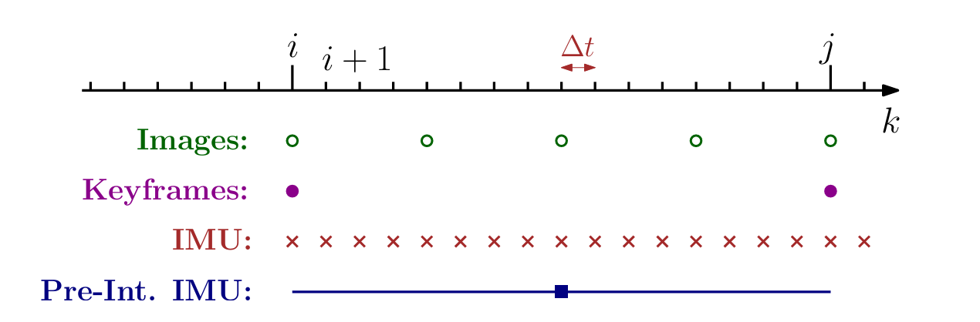
图像普通帧
图像关键帧
IMU
IMU预积分

Slide 9
RGB Image→角点检测与特征点提取→RANSAC剔除外点→光流跟踪特征点运动
视觉前端
双目相机
Shi-Tomasi 角点检测与特征提取
Left_Image
Right_Image
光流跟踪
特征点运动
RANSAC剔除外点

Slide 10
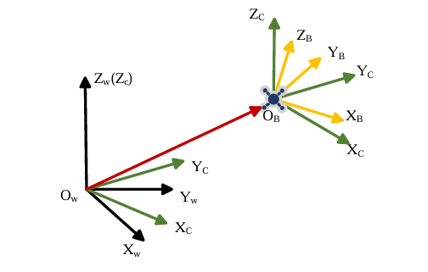
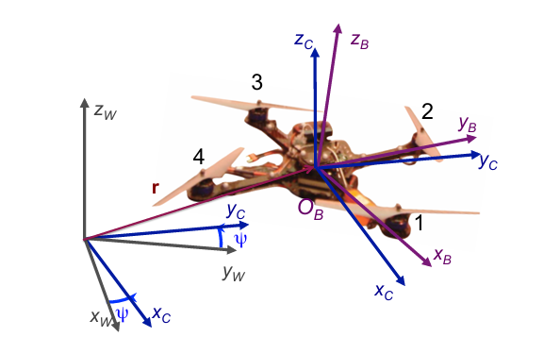
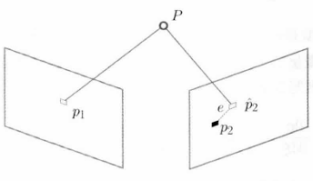

Slide 11
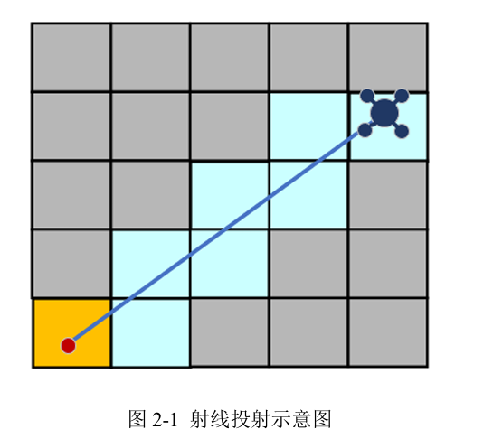

Slide 12
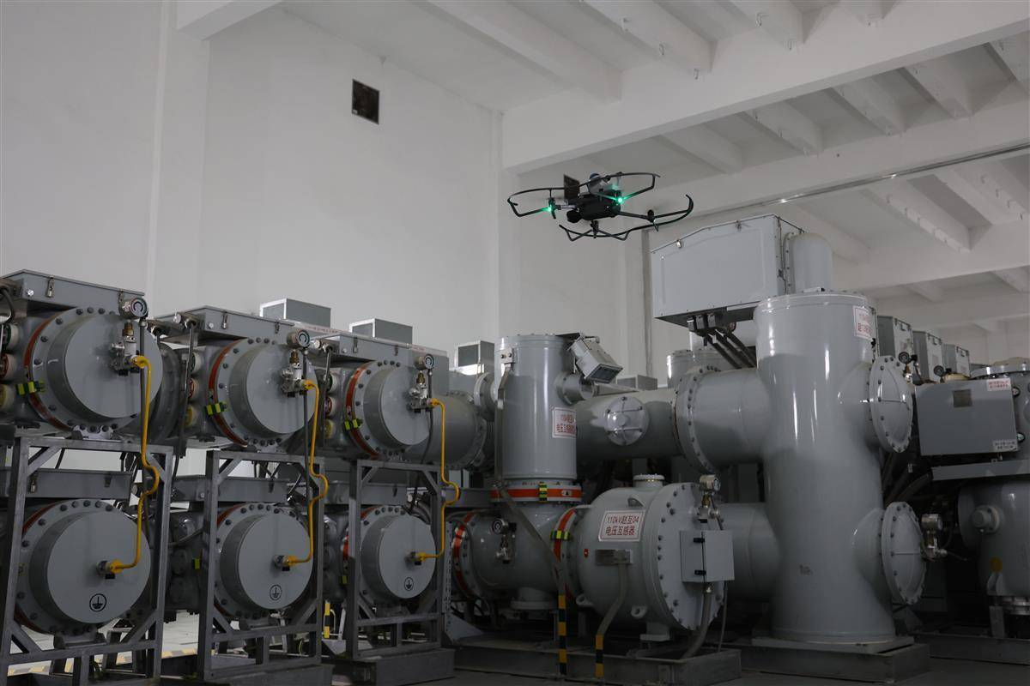
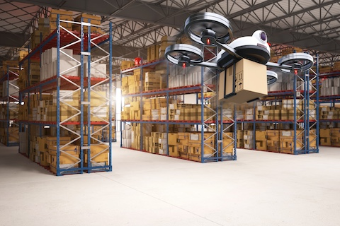
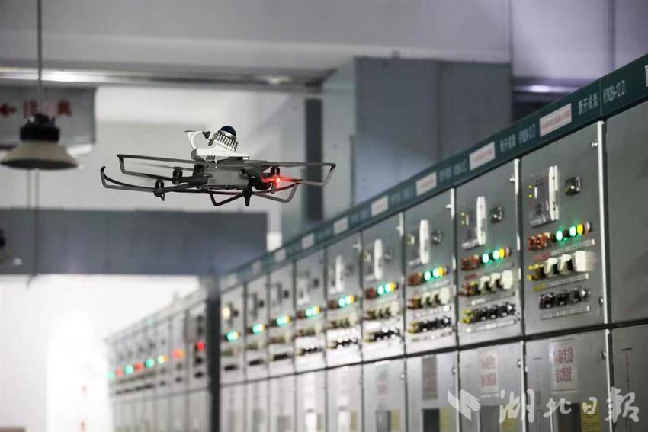
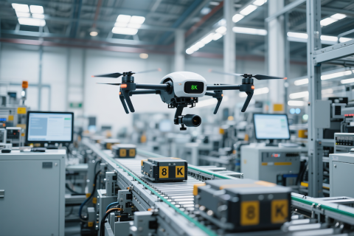

Slide 13
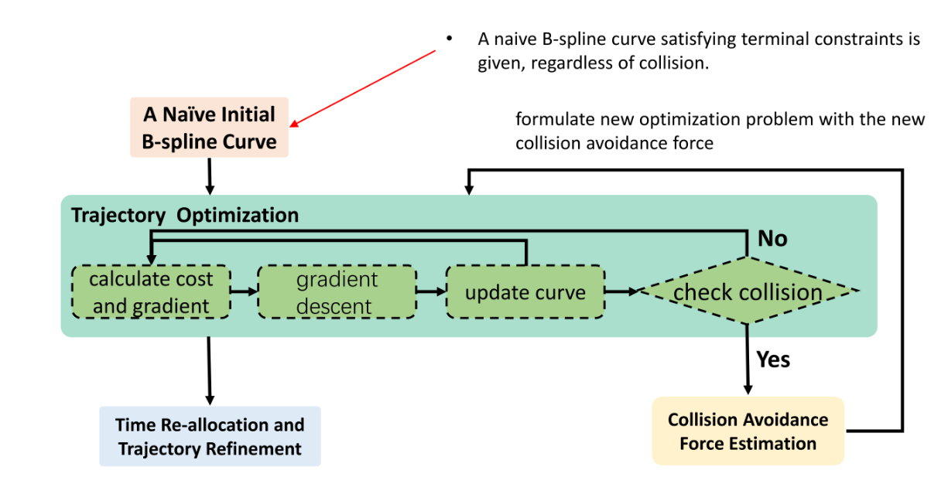
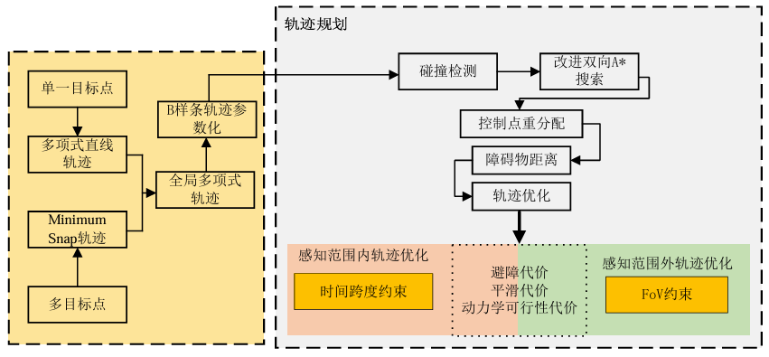
轨迹生成
轨迹优化
单一目标点
碰撞检测
B样条轨迹参数化
A*搜索
多项式直线轨迹
全局多项式轨迹
控制点重分配
Minimum Snap轨迹
轨迹优化
避障代价
平滑代价
动力学可行性代价
时间-空间约束
多目标点

Slide 14
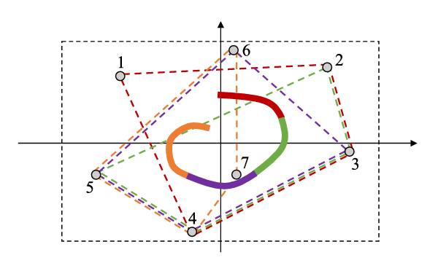
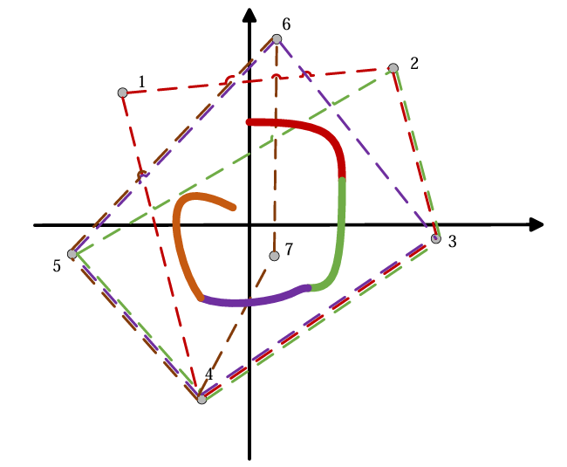

Slide 15
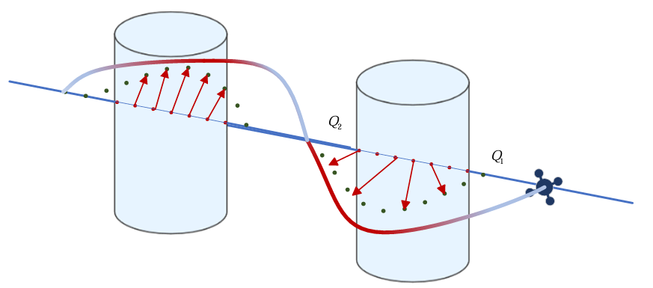
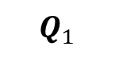
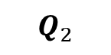
$$Q_{2}$$
$$Q_{1}$$

Slide 16
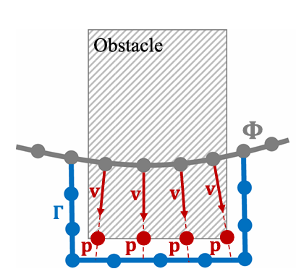
障碍物

Slide 17
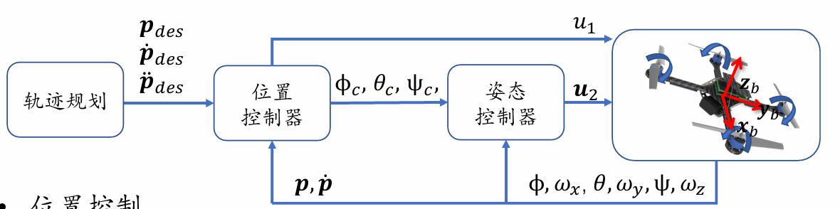
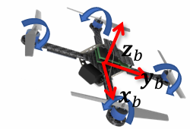
轨迹规划
位置
控制器
姿态
控制器

Slide 18
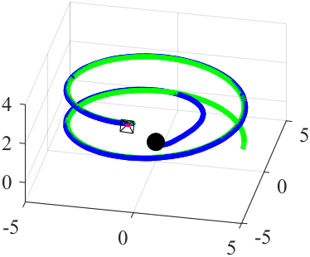
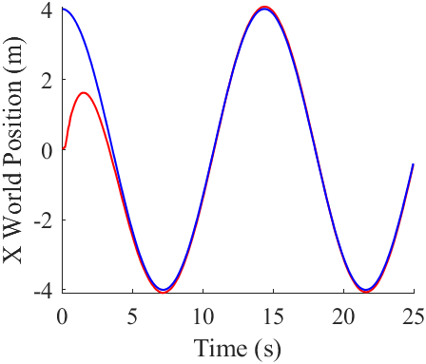
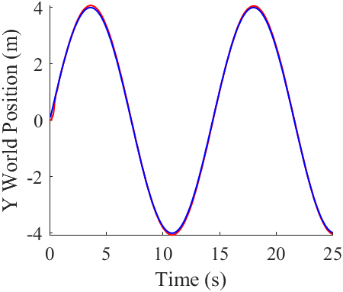
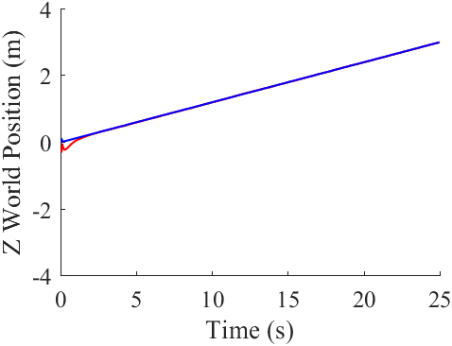
真实轨迹
真实轨迹
期望轨迹
期望轨迹
真实轨迹
期望轨迹
真实轨迹
期望轨迹
真实轨迹
期望轨迹
真实轨迹
期望轨迹

Slide 19
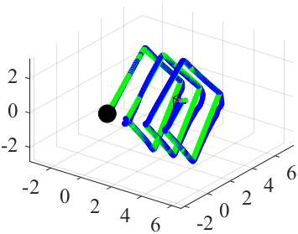
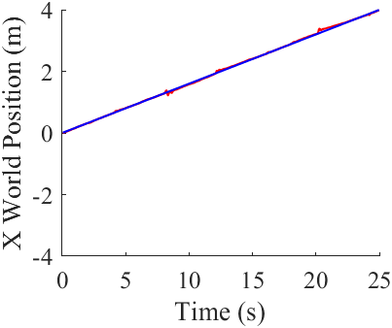
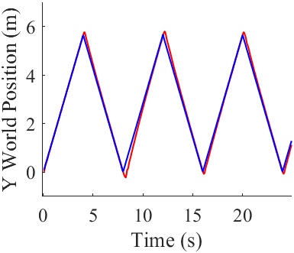
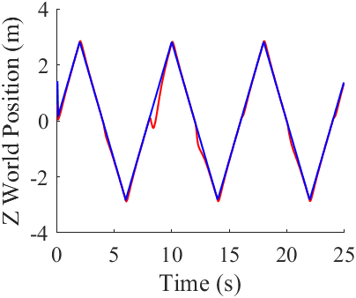
真实轨迹
真实轨迹
期望轨迹
期望轨迹
真实轨迹
期望轨迹
真实轨迹
期望轨迹
真实轨迹
期望轨迹
真实轨迹
期望轨迹
真实轨迹
期望轨迹
真实轨迹
期望轨迹
真实轨迹
期望轨迹

Slide 20
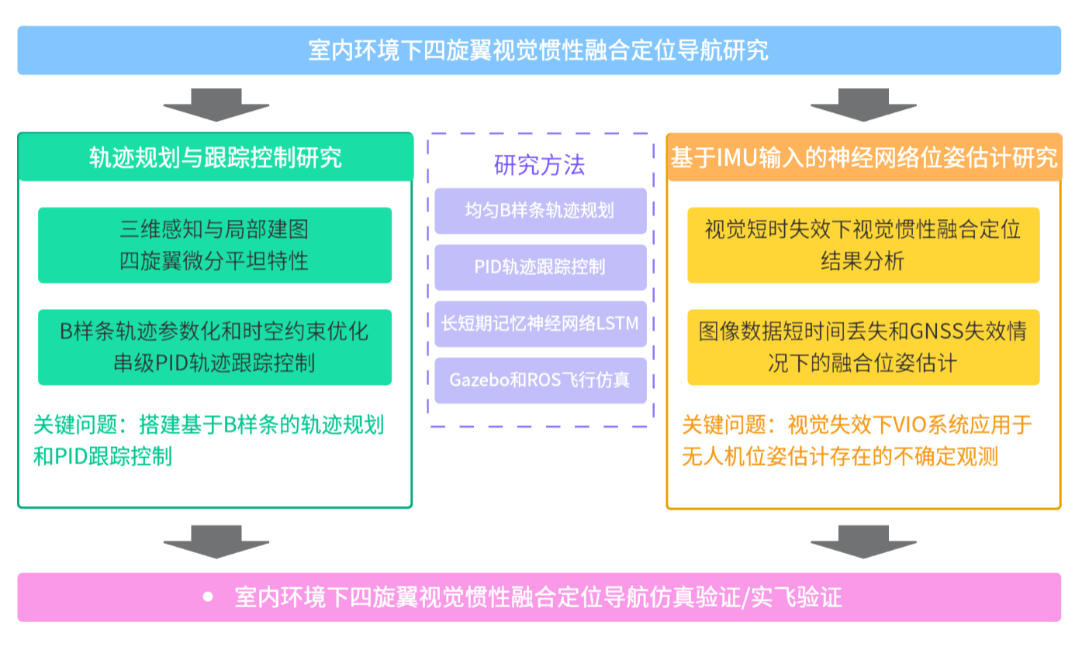

Slide 21
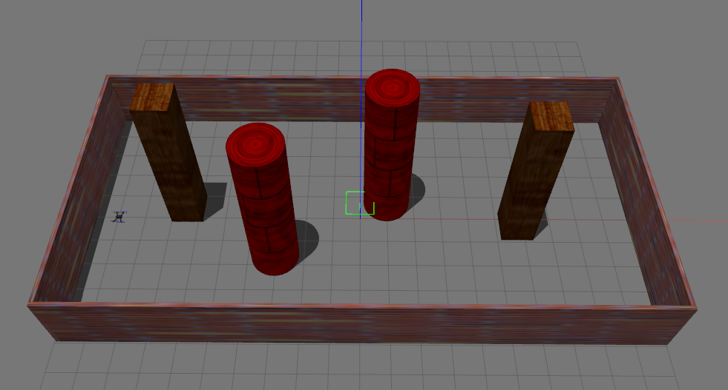
1
3
4
2

Slide 22
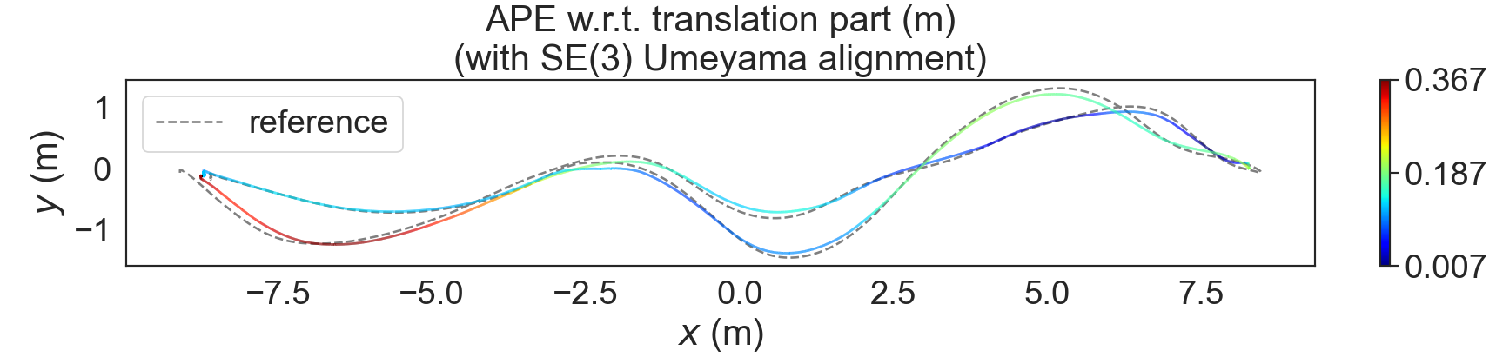
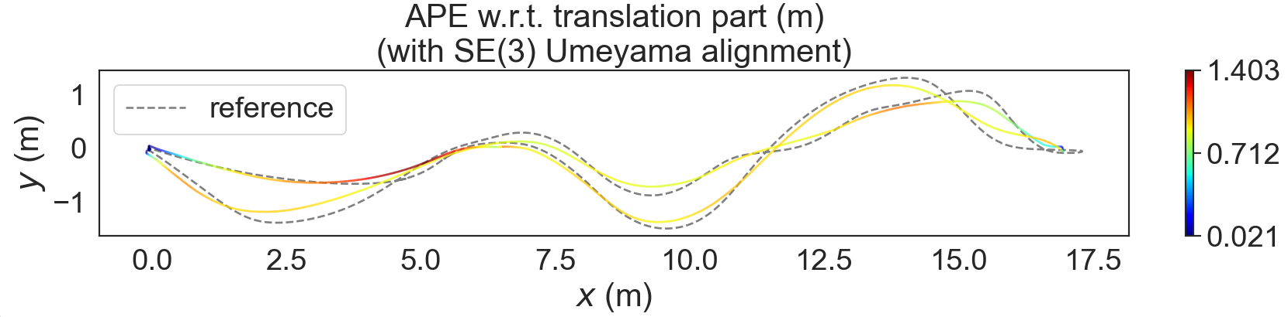
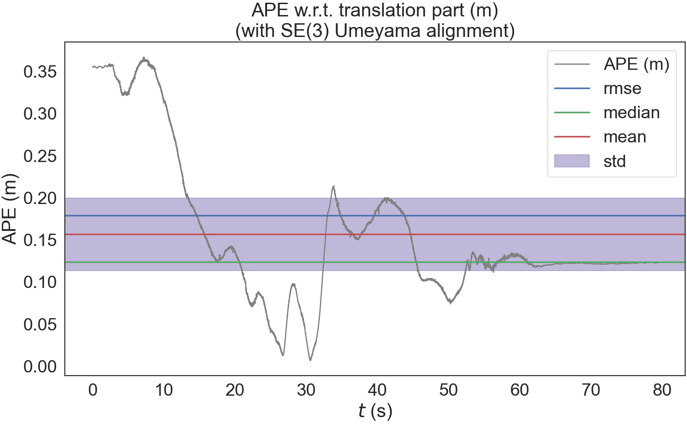
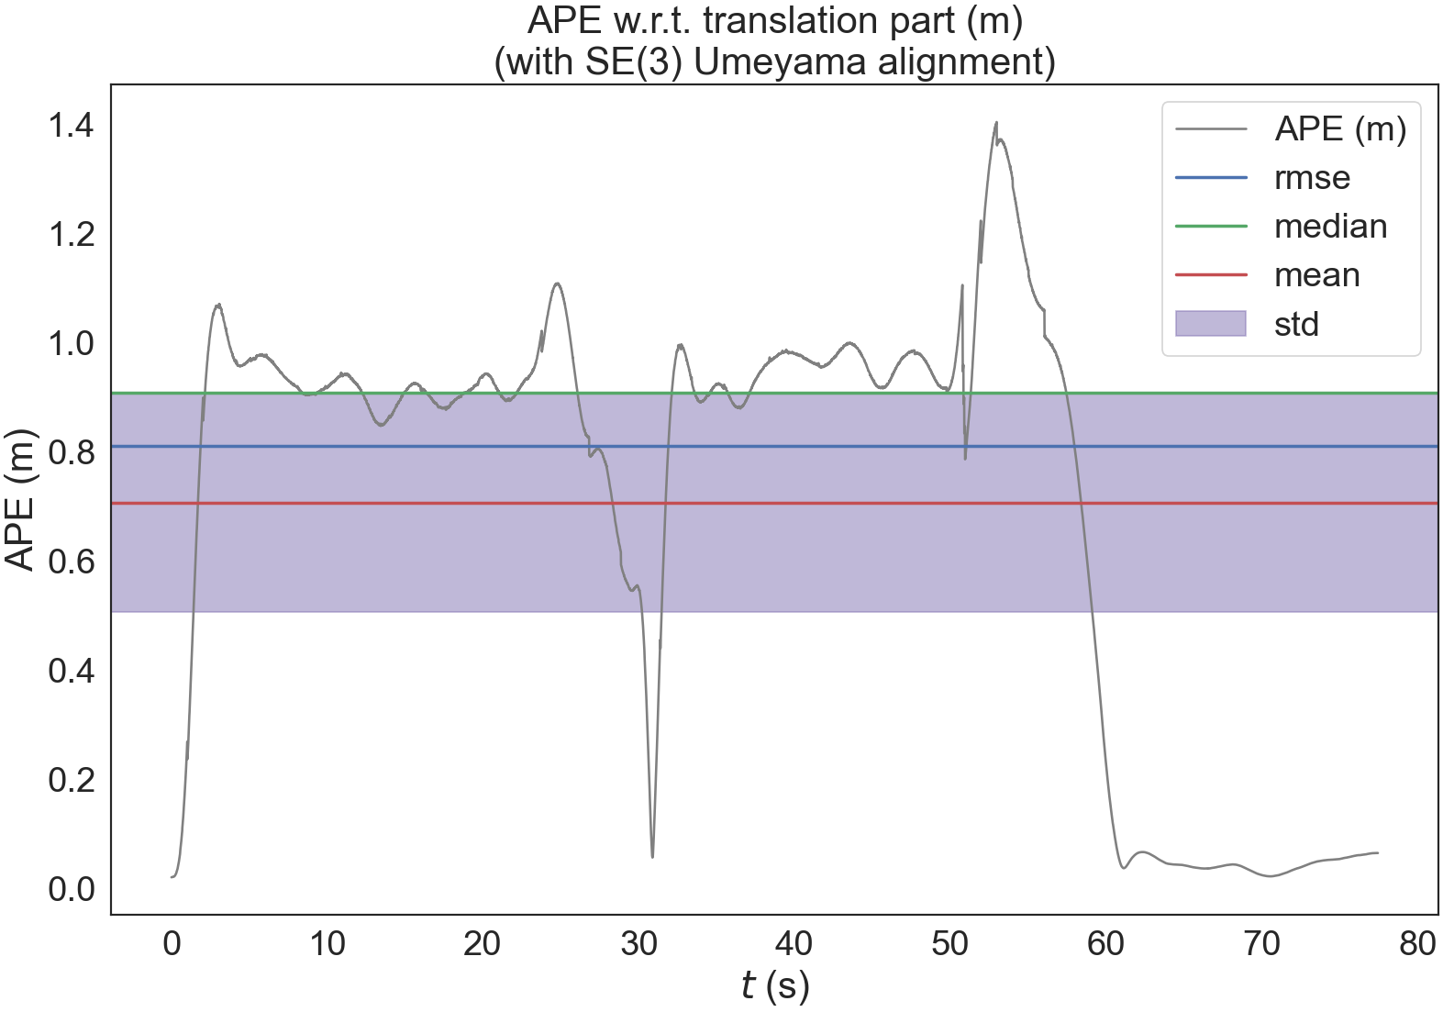
---地面真值
---地面真值

Slide 23
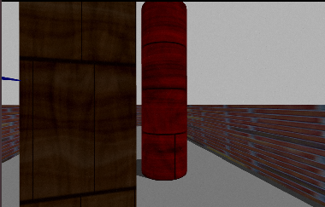
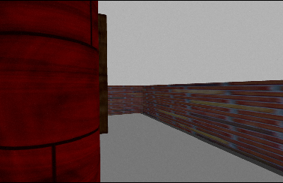
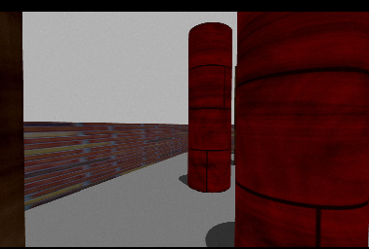
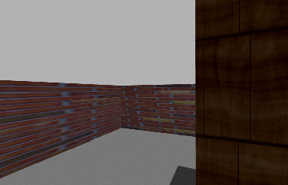
1
3
2
4

Slide 24
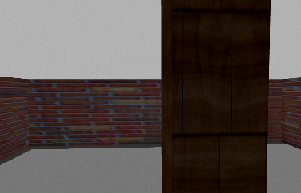
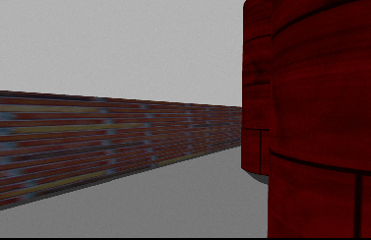
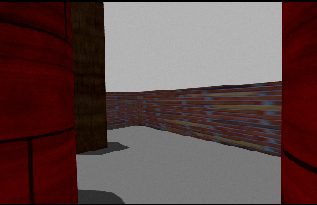

1
3
2
4

Slide 25




飞行方向
飞行方向
3
1
目标点
起始点
目标点
起始点
飞行方向
飞行方向
起始点
目标点
目标点
起始点
4
2

Slide 26




飞行方向
飞行方向
3
1
目标点
起始点
目标点
起始点
飞行方向
飞行方向
起始点
目标点
目标点
起始点
4
2

